Slide 1

Universitas Nurtanio Bandung Fakultas Ilmu Komputer Dan Inforamatika
PENGEMBANGAN FITUR PENILAIAN DAN PERANGKINGAN PADA AUTOMATIC PROGRAMMING ASSESSMENT TOOLS

Slide 2
Universitas Nurtanio Bandung Fakultas Ilmu Komputer Dan Inforamatika
Terimakasih Kepada :
Jurusan Teknik Informatika FT Unesa Surabaya
rinaharimurti@unesa.ac.id
anitaqoiriah@unesa.ac.id
andyl34ks@unesa.ac.id
asmunin@unesa.ac.id

Slide 3
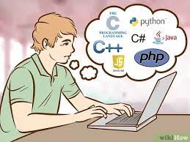
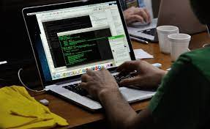
Universitas Nurtanio Bandung Fakultas Ilmu Komputer Dan Inforamatika
LATAR BELAKANG
Pemrograman Computer
Praktikum Pemrograman Dasar

Slide 4


Universitas Nurtanio Bandung Fakultas Ilmu Komputer Dan Inforamatika
PESAN MORAL
PENDIDIKAN
PEMBELAJARAN
*efisien dan akurat

Slide 5
Universitas Nurtanio Bandung Fakultas Ilmu Komputer Dan Inforamatika
HAL YANG DICARI PENULIS
“ Dari penelitian ini, diharapkan dapat ditemukan solusi yang lebih baik dan inovatif dalam pengembangan alat penilaian otomatis, sehingga dapat meningkatkan efektivitas dan efisiensi dalam proses belajar-mengajar. Selain itu, penelitian ini juga dapat menjadi dasar bagi pengembangan teknologi lainnya di masa depan. “

Slide 6
Universitas Nurtanio Bandung Fakultas Ilmu Komputer Dan Inforamatika
~ TERIMA KASIH ~

